Slide 1
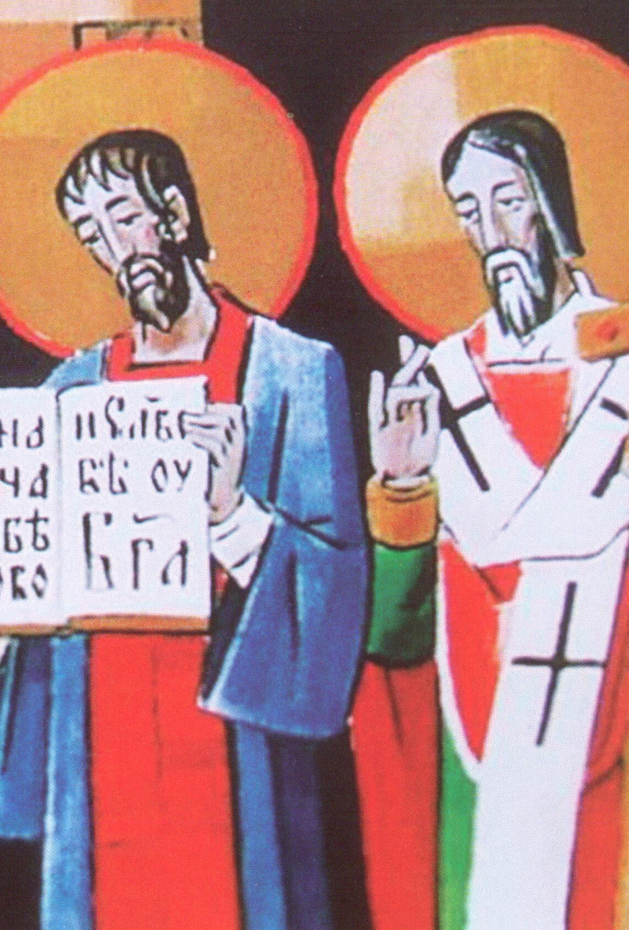
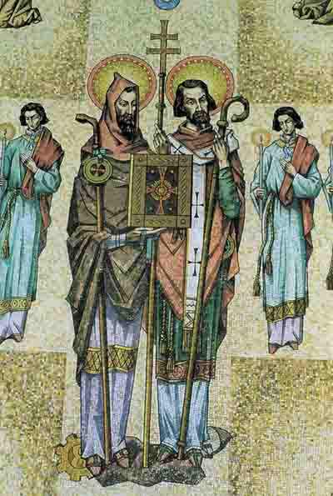
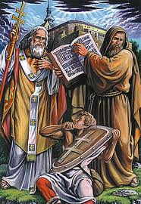
Misia sv. Cyrila a Metoda

Slide 2
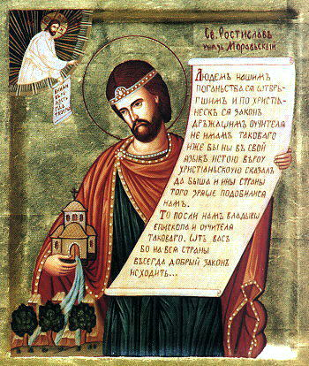
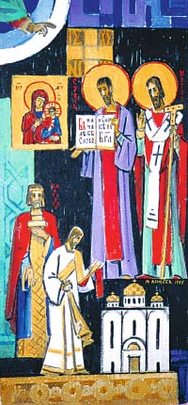
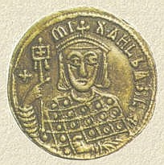
Rastislav
Rastislav teda požiadal pápaža Mikuláša I. o učiteľov, ktorí by ovládali slovanský jazyk, vyučovali by domácich kňazov a upevnili pravú kresťanskú vieru na Veľkej Morave. Kresťanská viera na Veľkej Morave bola vtedy totiž slabá, často nepravá a doplňovaná pohanskými zvykmi. Nemal však úspech, pretože pápež ho odmietol. Rastislav teda, uplatňujúc starú poučku "ak nás neprijmú na Západe, obrátime sa na Východ", vypravil druhé posolstvo byzantskému cisárovi Michalovi III. s tou istou prosbou. Keď cisár Michal prijal posolstvo, bol si istý, že jediní kandidáti na túto misiu sú solúnski bratia Konštantín a Metod, a poprosil ich, aby sa na túto cestu vydali. Oni, pamätajúc na slová sv. Petra "Boha sa bojte, cisára ctite", túto ponuku prijali a začali sa pripravovať na dlhú a náročnú misiu Konštantín i Metod veľmi dobre vedeli, s akými ťažkosťami sa stretávali franskí kňazi, keď chceli vyučovať vieru v latinčine. Spolu sa rozhodli, že vytvoria písmo pre Slovanov, aby títo mohli lepšie spoznať kresťanskú vieru. Spolu s Metodom preložil ešte pred cestou väčšinu kníh Svätého Písma. V pamätnom roku 863 Konštantína a Metoda naVeľkej Morave slávnostne privítal knieža Rastislav a predstavil im prvých žiakov. Konštantín s Metodom nezaháľali. Hneď založili slovanské učilište, cirkevnú školu, kde vzdelávali svojich pomocníkov v gramatike, hudbe a kresťanskom učení.

Slide 3
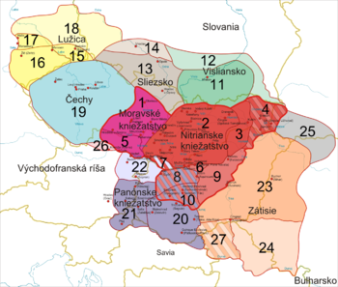
Veľká Morava

Slide 4
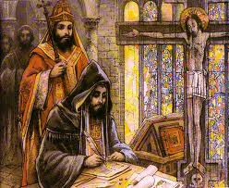
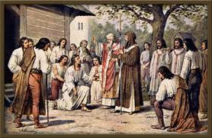
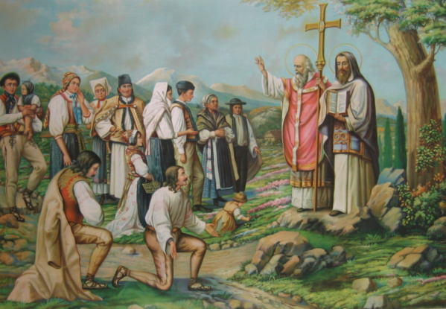
Činnosť na území Veľkej Morave
Počas pôsobenia na Veľkej Morave v rokoch 863 — 867 zakladali školy, v ktorých vyučovali budúcich kňazov/Konštantín sa venoval filozofickej a filologickej príprave týchto mladíkov/ v staroslovienskom jazyku.
Táto škola mala vysokú úroveň, bola akousi predchodkyňou univerzity.Solúnski bratia sa stali zakladateľmi prvej slovanskej vysokej školy, ktorú zriadili na Veľkej Morave podľa vzoru konštantínopolskej vysokej školy. Svojim učeníkom sprístupňovali knihy i liturgické texty v slovanskom jazyku. Zásluhou solúnskych bratov vznikla na Veľkej Morave aj prvá slovanská literárna škola. Okrem prekladania Biblie a rôznych liturgických textov (misál, breviár, žaltár a i.) či koncipovania zákonov podľa byzantských predlôh (Súdny zákonník pre svetských ľudí), napísal l Konštantín aj niekoľko vlastných diel. Najvýznamnejší je Proglas Cherzonská legenda sa zachovali Konštantínove Reči o prenesení ostatkov preslávneho Klimenta. . Napríklad jeho Modlitba pred smrťou alebo Dišputa s trojjazyčníkmi v Benátkach, ktorí ich obviňovali z heretického učenia, či Dišputa o pravej viere so Židmi a Mohamedánmi. Jeho autorstvo, resp. spoluautorstvo s Metodom sa pripisuje aj oslavným básňam Pochvala na počesť sv. Gregora Naziánskeho a Kánon na počesť sv. Dimitria Solúnskeho.

Slide 5
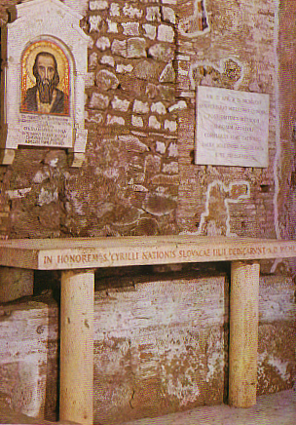
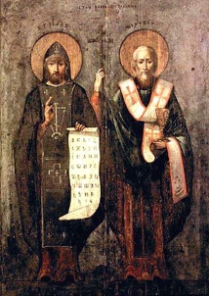
Svätý Konštantín Cyril
Konštantín, prímenie Filozof, gr. Kónstantinos Filosofos, rehoľné meno Cyril, Kyrillos Pochádzal zo Solúna,druhého najvýznamnejšieho mesta Byzancie. Ako sedemročný mal zaujímavý sen. Snívalo sa mu, že stratég mesta zhromaždil pred ním všetky ženy mesta a povedal mu, abysi vybral jednu z nich za ženu. Konštantín, oslnený žiarou a krásou jedinej ženy, si vybral Sofiu - Múdrosť. Jeho priatelia ho nazývali Konštantín - Filozof práve kvôli jeho vášni k Múdrosti, ktorá bola jeho poslaním a cestou. Konštantín však odmietal ostatné svetské radosti, nechcel sa oženiť a v snahe nájsť zmysel života utiahol sa do kláštora na hore Olymp, kde sa zdržoval aj jeho brat Metod, ktorý sa zriekol vysokého postavenia a tiež hľadal duchovný život.Študoval na carihradskej univerzite. Venoval sa najmä štúdiu filozofie, ale študoval aj teológiu, gramatiku, rétoriku, dialektiku, geometriu, aritmetiku a stal sa znalcom starej i novej gréckej poézie. Po ukončení štúdií získal miesto knihovníka a tajomníka carihradského patriarchu. Neskôr prijal miesto profesora filozofie na tamojšej univerzite.. V rokoch 851 — 861 sa zúčastnil spolu s bratom Metodom na viacerých misiách, V roku 860 vykonali misiu k Chazarom, počas ktorej našli ostatky sv. Klimenta, rímskeho pápeža-mučeníka. Prednášal aj filozofiu budúcim kňazom v chráme Hagia Sofia. Avšak už v r. 862 oboch bratov cisár Michal III. poslal na ďalšiu misiu, tento raz na Veľkú Moravu. Ešte pred odchodom vytvoril Konštantín slovanskú abecedu — glagoliku a spolu s Metodom preložili základné liturgické texty. napísal Konštantín aj niekoľko vlastných diel. Najvýznamnejší je Proglas — predslov, básnický predhovor k prekladu evanjelia. Konštantín sa nevrátil s Metodom na Veľkú Moravu, ale zrejme pre chorobu sa utiahol do gréckeho kláštora baziliánov v Ríme, kde prijal meno Cyril, Kyrillos. Zomrel 14. februára 869. Pochovali ho v bazilike sv. Klimenta v Ríme. Krátko po smrti bol vyhlásený za svätého a uctievali ho tak v západnej, ako aj vo východnej cirkvi.

Slide 6
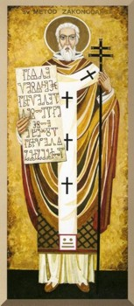
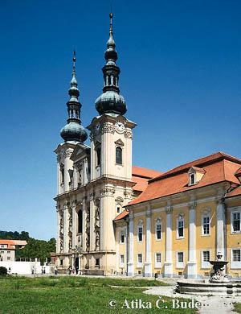
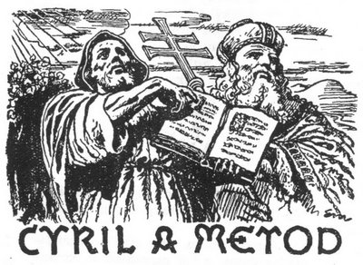
Svätý Metod
Metod sa narodil v roku 815 a študoval právo a jazyky. Po vyštudovaní právnickej školy spravoval desať rokov byzantskú župu, v ktorej väčšinu obyvateľov tvorili Slovania. Bol vynikajúcim diplomatom a právnikom. Po smrti svojho mladšieho brata Konštantína sa vracia na územie Veľkej Moravy sám, aby pokračoval v začatej misii. Neustále musí čeliť intrigám franských kňazov,najmä Wichinga a tiež intrigám Svätopluka. Prekladá cirkevný zákonník do staroslovienčiny. Na sklonku života musí ísť znovu obhájiť svoju misiu do Ríma. Napriek súhlasu pápeža ,sväteniu za arcibiskupa,menovaniu novej cirkevnej provincie so sídlom v Nitre,ktorej sa stal aj správcom, je zatknutý a väznený kniežaťom Svätoplukom.
Keď Metod videl, že sa blíži jeho koniec, zvolal si svojich žiakov a ustanovil kňaza Gorazda za svojho nástupcu. Dňa 6.apríla roku 885 so slovami "Do rúk tvojich, Pane, dušu svoju odovzdávam" odišiel k Bohu.

Slide 7
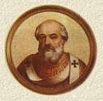
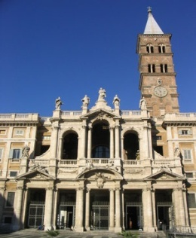
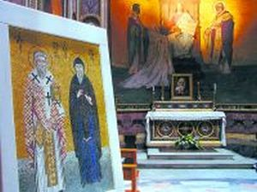
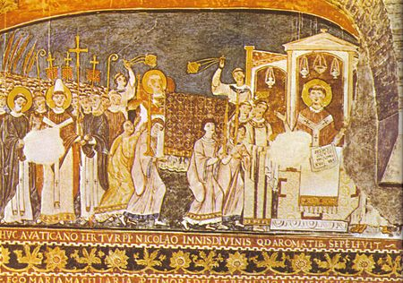
U pápeža Hadriána II
Keďže Konštantín nebol biskup a Metod ani kňaz, museli putovať do Ríma vysvätiť nových žiakov za kňazov, aby mohli lepšie spravovať ľud, vysluhovať sviatosti a slúžiť omše. Takisto mali v úmysle požiadať pápeža, aby schválil starosloviensku reč ako liturgický jazyk. Cestou do Ríma pobudli istý čas na Blatnohrade u Pribinovho syna, panónskeho kniežaťa Koceľa (Panónia - oblasť okolo terajšieho juhozápadného Slovenska a severného Maďarska). Solúnski bratia urobili na Koceľa veľmi dobrý dojem a ten im hneď pridal päťdesiat učeníkov, aby sa tiež u nich vyučili. Chcel im pridať aj zlato a iné šperky, ale Konštantín odmietol a miesto toho si vypýtal deväťsto zajatcov, ktorých hneď prepustil. Na oficiálne pozvanie Mikuláša I., ktorý sa dopočul o ich misii, putovali ďalej do Ríma. Kým tam však došli, Mikuláš I. umrel a na jeho miesto bol zvolený pápež Hadrián II., ktorý ich prijal veľmi úctivo. Bratia však museli čeliť opozícii so strany tzv.trojjazyčníkov, ktorí boli proti tomu, aby sa slovienčina stala štvrtým oficiálnym liturgickým jazykom (Tri dovtedy oficiálne jazyky boli gréčtina, latinčina a hebrejčina)Vďaka svojim diplomatickým vlohám a presvedčivosti dosiahol Konštantín po čom túžil: Roku 867 pápež Hadrián II. schválil ich postup aj ich bohoslužobné knihy a roku 868 vydal bulu Gloria in excelsis Deo, v ktorej slávnostne ustanovil slovienčinu za štvrtý oficiálny liturgický jazyk. Pápež dal počas slávnostnej liturgie vysvätiť pomocníkov Konštantína a Metoda za kňazov a taktiež ustanovil pre Veľkú Moravu osobitnú hierarchiu tým, že obnovil starodávne sriemske arcibickupstvo a podriadil ho priamo Svätej Stolici..
Freska v nartexe Baziliky sv. Klementa v Ríme s výjavom prenesenia ostatkov sv. Klementa. Vľavo dole vedľa pápeža Hadriána II. sú v čiernych plášťoch sv. Cyril a sv. Metod.

Slide 8
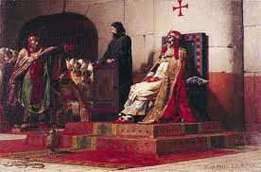
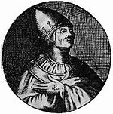
U pápeža Jána VIII
V roku 873, na zákrok nového pápeža Jána VIII., Metoda prepustili z väzenia a on mohol pokračovať v začatej misii. Vrátil sa na Veľkú Moravu a tam vyše desať rokov spravoval, obnovoval a zveľaďoval začatú misiu. Hlásal evanjelium aj v susedným krajinách Čechom a Poliakom a doplnil preklady cirkevných kníh. Jeho spolupráca so Svätoplukom sa však zhoršovala a v roku 880 sa musel brániť proti Svätoplukovým obvnineniam v Ríme. Bol obžalovaný z bludárstva, ale dokonale sa obhájil a bol potvrdený ako arcibiskup
Pápež v liste Svätoplukovi zároveň píše: „A keď sa Tebe i Tvojim veľmožom páči počúvať omše radšej v latinskom jazyku, nariaďujeme, aby sa pre Teba omšové obrady odbavovali po latinsky"..

Slide 9
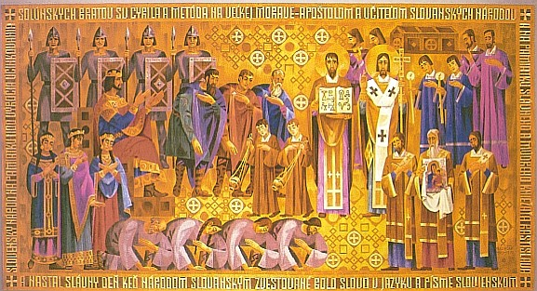
Dielo sv. vierozvescov
Spolu preložili všetky knihy Biblie (okrem knihy Makabejcov), breviár, liturgické predpisy, spevníky, žaltáre aj Súdny zákonník pre svetských ľudí, a napísali knihy o staroslovienskejgramatike. Konštantín taktiež napísal slávny Proglas, veršovaný predslov k Svätému Písmu. Svojich pomocníkov naučili cirkevný poriadok, raňajšie a večerné služby a slávanie svätej omše. Spolu s nimi potom vyučovali ľud o pravom kresťanskom učení, učili ich písať, čítať a šírili aj zákonodarstvo a poriadok v spoločenskom živote. Snažili sa tiež, s pomocou Rastislava, zorganizovať osobitnú cirkevnú hierarchiu s vlastnou provinciou, ktorá by ľahšie odolávala nemeckým nátlakom.

Slide 10
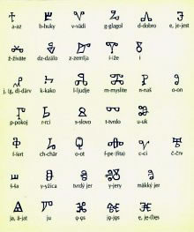
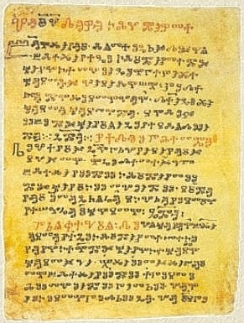
hlaholika
Konštantín zostavil z malých písmen gréckej abecedy nové písmo - hlaholiku (od slova glagol - hláska). Hlaholická abeceda mala 43 písmen, väčšinu gréckych, ale časť aj hebrejských, lebo niektoré slovienske zvuky sa nedali vyjadriť gréckymi písmenami.
Proglas
Predslov Konštantína Filozofa je veršovaný predhovor k staroslovienskemu prekladu Biblie. Je vôbec prvou literárnou pamiatkou v staroslovienčine.
Evanjeliu svätému som Predslovom:ako nám dávno sľubovali proroci,prichádza Kristus zhromažďovať národy,pretože svieti svetlom svetu celému.To v našom siedmom tisícročí1​ stalo sa.Bo slepým oni sľúbili, že uvidia,a hluchí, ajhľa, Slovo Písma počujú,lebo je Boha poznať totiž potrebné.A preto čujte, čujte toto, Slovieni:dar tento drahý vám Boh z lásky daroval,dar Boží darom spravodlivej čiastky je,dar dušiam vašim, čo sa nikdy neskazí,dušiam tých ľudí, ktorí vďačné prijmú ho.Matúš i Marek s ním a s Lukášom i Ján národy všetky takto učia hovoriac:Všetci, čo chcete svoje duše krásnymi uzrieť, a všetci po radosti túžiaci,túžiaci temno hriechu navždy zapudiťi sveta tohto hniloby sa pozbaviť i rajský život pre seba zas objaviť i horiacemu ohňu navždy uniknúť,počujte, čo vám vlastný rozum hovorí,počujte všetci, celý národ sloviensky,počujte Slovo, od Boha vám zoslané,Slovo, čo hladné ľudské duše nakŕmi,Slovo, čo um aj srdce vaše posilní,Slovo, čo Boha poznávať vás pripraví.

Slide 11
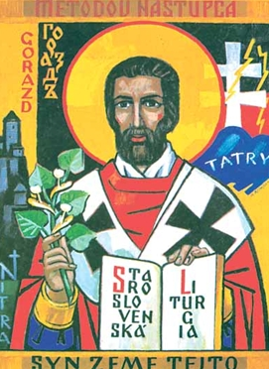
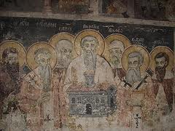
Žiaci a nasledovníci
Sv. Gorazd nasledovník sv. Metoda,1. biskup slovienskeho pôvodu pochádzajúci z Močenoku:Tento je vašej zeme slobodný muž, dobre učený v latinských knihách,pravoverný.“
Svätí Sedempočetníci je súhrnné označenie pre sv.Cyrila a Metoda ich najvýznamnejších žiakov, svätých Gorazda Klimenta Ochridského, Nauma, Sávu a Angelára.Poslední štyria menovaní pochádzali kmeňov južných Slovanov,
Títo žiaci svätých vierozvestov, ktorí sa po vyhnaní z Veľkej Moravy sa po roku885 uchýlili do Bulharska, založili v Ochride (v dnešnom západnomMacedónsku) stredisko slovanskej bohoslužby a pokračovali v diele solúnskych bratov. Sv.Kliment , ktorý sa stal tamojším biskupom, zomrel 27.júla916 a je pochovaný v ochridskom kláštore.
Hneď po Metodovej smrti dosiahol Wiching podvodom u pápeža Štefana V. zákaz slovienskej bohoslužby a odvolanie Gorazda. Pod vplyvom Wichinga dal Svätopluk vyhnať Gorazda a jeho spoločníkov zVeľkej MoravyTí pokračovali v šírení evanjelia v Bulharsku, Macedónii, Česku a Poľsku. Slovienska liturgia teda na území Veľkej Moravy zanikla, ale udržala sa a rástla u našich susedov. Misia sv. Cyrila a Metoda patrí k najvýznamenjším v ranokresťanskej Európe. Ich vplyv na celú strednú a východnú Európu je viditeľný dodnes a ich liturgia sa používa v takmer nezmenenej forme v mnohých krajinách tejto oblasti. Hlaholika bola ich žiakmi upravená na cyriliku a možno ju vidieť ešte dnes v Bulharsku, Srbsku, Rusku i v ďalších krajinách.

Slide 12
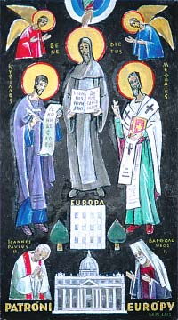
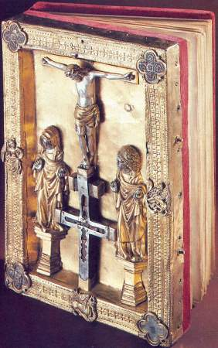
Odkaz Konštantína a Metoda
Úcte našich vierozvestov je venovaná kaplnka na pamiatku tisíceho výročia smrti sv. Metoda († 885), na ktorej postavení má zásluhu pápež Lev XII. a chorvátski biskupi. V kaplnke je skrinka zo zeleného ónyxu s relikviami sv. Cyrila, nájdenými až roku 1963. Uložil ich tam pápež Pavol VI. počas slávnostných bohoslužieb 17. novembra 1963.
Udalosťou mimoriadnej dôležitosti pre Slovanov sa stal 31. december 1980, keď pápež Ján Pavol II. vyhlásil svätých Cyrila a Metoda za spolupatrónov Európy.
Dedičstvo Otcov zachovaj nám Pane!
Jednota vo viere
Vernosť svätému Otcovi
Mariánska úcta

Slide 13
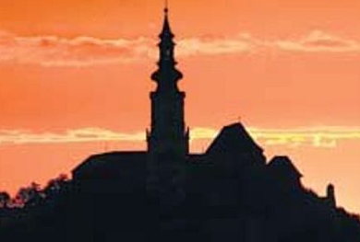
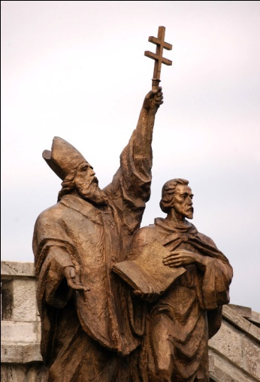
zdroje:
Použité zdroje
KÁKOŠOVÁ, Zuzana: Kapitoly zo slovenskej literatúry. 9. — 18. storočie. Bratislava : UK, 2005, s. 15 — 19.:
Dejepis - Slovensko v stredoveku a na začiatku novoveku, PhDr. Pavel Dvořák, Orbis Pictus Istropolitana, 1997
Dejiny katolíckej cirkvi, Ludwig Hertling S.J., Dobrá kinha, 1983
Literatúra pre 7. ročník základnej školy, Viliam Obert, Jolana Mazáková, Slovenské pedagogické nakladateľstvo, 1984
Svätí Cyril a Metod, Kanadskí Jezuiti, St. Joseph Press, 1963
Štafeta viery, Mons. František Rábek, Vydavateľstvo Reprint, 1997
Cyril and Methodius, Missionaries to the Slavs, James Kiefer, http://www.satucket.com/lectionary/Cyril&Methodius.htm
Úspešný politik knieža Rastislav, Milan Krajniak, http://www.czsk.net/svet/clanky/publicistika/rastpolitik.html
Veľká Morava, Wepman,
http://www.studentske.sk/web.php?sk=Referat_-_Velka_Morava.htm&pred=dejepis
Anton Bagin - Spolupatróni Európy Banská Bystrica 1992
Z knihy Život Konštantína Cyrila a Život Metoda. Podľa staroslovienskeho textu a iných prekladov spracoval ŠTEFAN VRAGAŠ. Matica slovenská, Martin 1994

